Slide 1

BÀI 7
Light Sensor

Slide 2
Cảm biến là gì ?
Cảm biến là thiết bị điện tử cảm nhận những trạng thái, quá trình vật lý hay hóa học ở môi trường cần khảo sát và biến đổi thành tín hiệu điện để thu thập thông tin về trạng thái hay quá trình đó.
Ứng dụng cảm biến trong đời sống thực tiễn
Cảm biến khói để báo cháy
Cảm biến mưa để nhận biết có mưa
Cảm biến nhiệt độ để theo dõi nhiệt độ

Slide 3

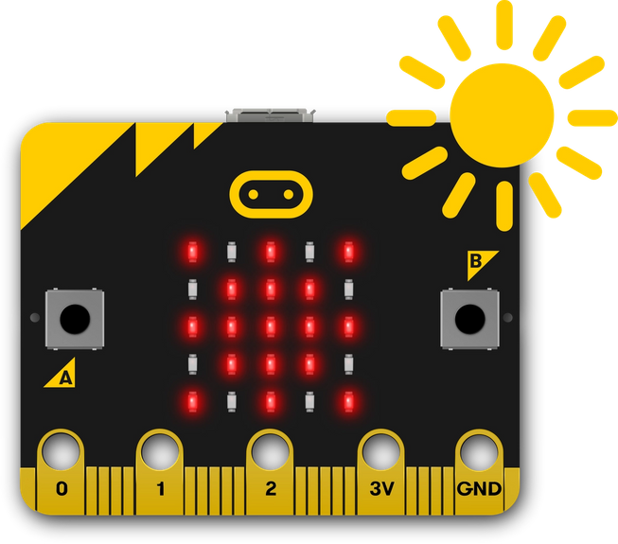
7.1 Cảm biến ánh sáng
Định nghĩa
Cảm biến ánh sáng là một thiết bị đầu vào đo mức độ ánh sáng.
Micro:bit BBC của bạn sử dụng các cảm biến sánh sáng được gắn liền trên mỗi đèn LED để cảm nhận mức độ ánh sáng từ môi trường và cho phép bạn lập trình để thực hiện một số nhiệm vụ theo ý muốn dựa trên kết qua đo được
Cảm biến ánh sáng
Nằm trên mỗi đèn LED

Slide 4
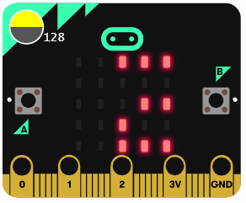
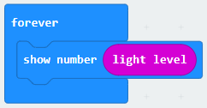
7.2 Sử dụng cảm biến ánh sáng với micro:bit
Đo cường độ ánh sáng phòng học
Chúng ta sẽ tìm hiều cách sử dụng cảm biến ánh sáng với micro:bit qua ví dụ: “Đo cường độ ánh sáng phòng học”
Tạo một chương trình mới đặt tên là LightRoom
Chọn show number từ khối Basic thả vào khối forever, sau đó chọn light level từ khối Input và thả vào khối show number
Sử dụng forever vì chúng ta cần chạy chương trình vô hạn để cảm biến hoạt động liên tục

Slide 5
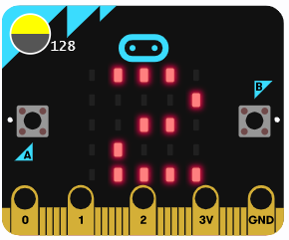
7.2 Sử dụng cảm biến ánh sáng với micro:bit
Có thể bạn chưa biết ?
Kết quả cảm biến ánh sáng đo được là một giá trị số.
Kết hợp với if else và biến chúng ta có thể lập trình cho micro:bit thực hiện một số tác vụ theo ý muốn
Chúng ta có thể sử dụng trình mô phỏng để giả lập cường độ ánh sáng môi trường ở vị trí mũi tên đang chỉ

Slide 6
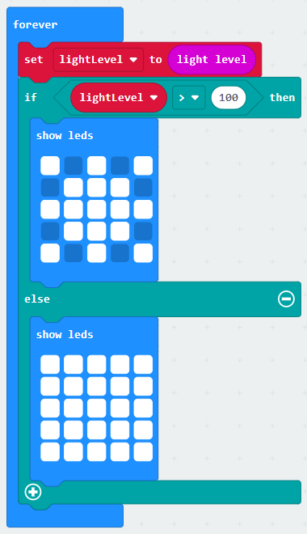

7.2 Sử dụng cảm biến ánh sáng với micro:bit
Ngày và Đêm
Dựa vào kết quả cảm biến áng sáng đo được chúng ta có thể phân tích được môi trường ánh sáng hiện tại:
Nếu cường độ ánh sáng > 100 thì là ban ngày
Nếu cường độ ánh sáng < 100 thì là ban đêm
Bạn có thể tham khảo chương trình như hình minh họa bên

Slide 7
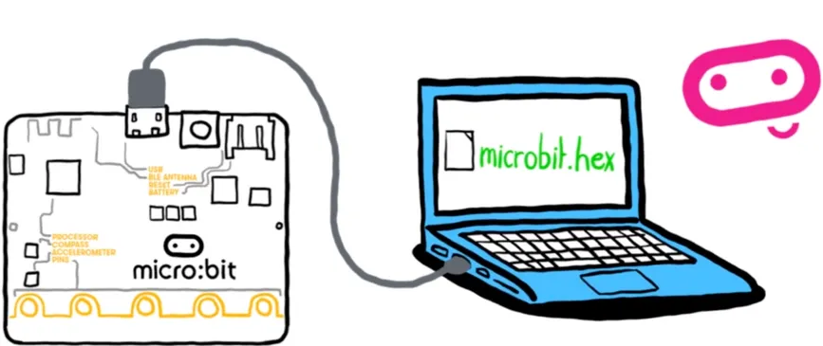

7.2 Sử dụng cảm biến ánh sáng với micro:bit
Đưa chương trình vào micro:bit
Bước 1: Click Download tải file về máy tính
Bước 2: Gắn đầu USB vào máy tính, đầu micro USB vào micro:bit
Bước 3: Copy file .hex vào micro:bit

Slide 8
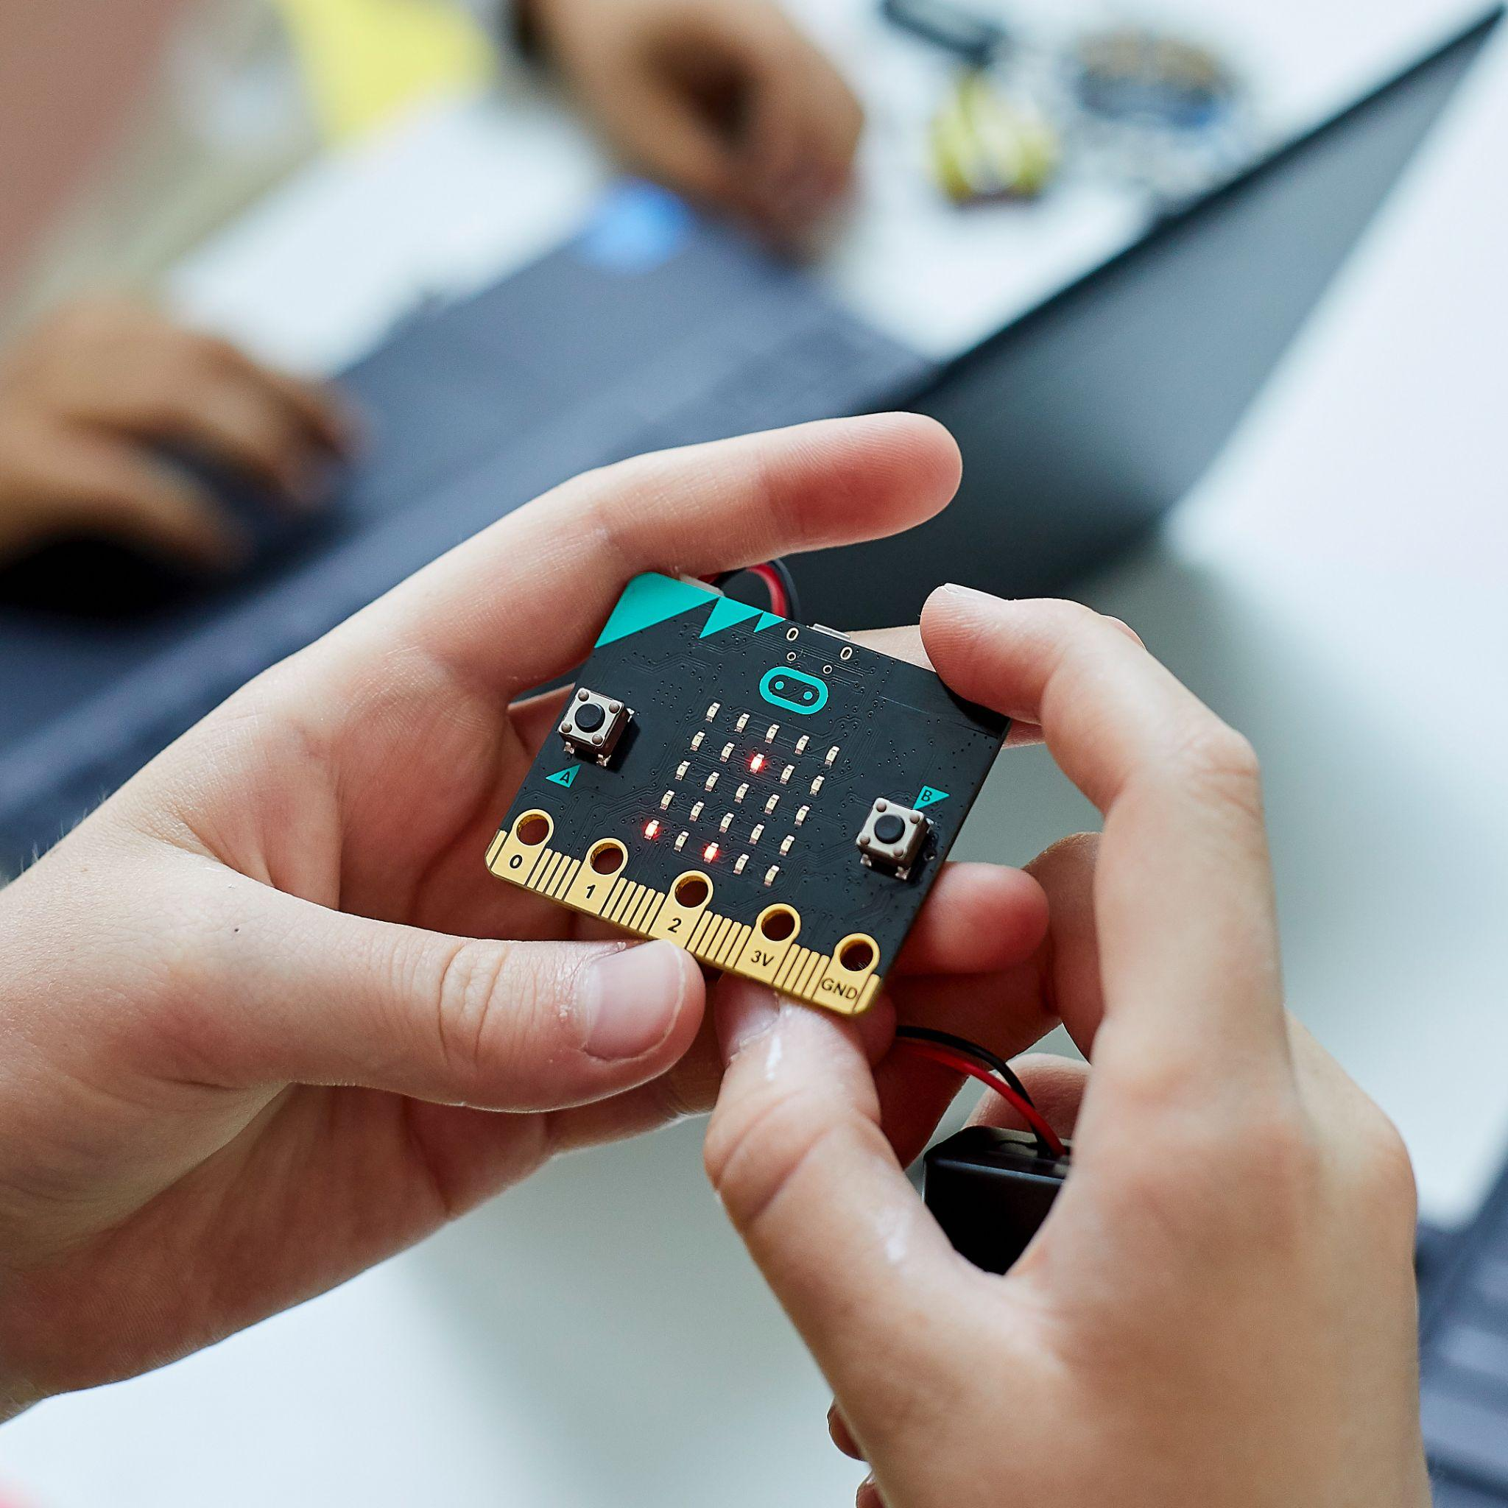
7.2 Sử dụng cảm biến ánh sáng với micro:bit
Giữ an toàn cho micro:bit
Cầm micro:bit cẩn thận ở các cạnh
Tránh chạm vào các bộ phận
Tránh xa micro:bit khỏi nước

Slide 9

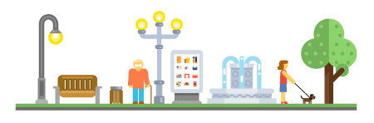
7.3 Hoạt động học viên
Cột đèn thông minh
Đèn đường là một phương tiện chiếu sáng công cộng giúp mọi người có thể quan sát để hoạt động vào trời tối. Tuy nhiên Điện Lực địa phương đang gặp phải một khó khăn là phải cử người tắt khi trời sáng và bật đèn lên khi trời sắp tối.
Nếu ban ngày thì hiển thị màn hình LED biểu tượng mặt trời
Nếu là ban đêm thì hiển thị biểu tượng mặt trăng
Viết thuật toán trước khi làm
Bạn có thể giúp họ giải quyết vấn đề trên hay không ?

Slide 10

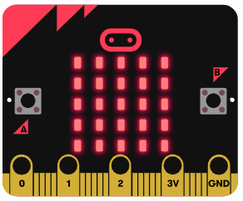

7.3 Hoạt động học viên
Đèn Cảnh Báo An Toàn
Lucy có một người bạn tên là Jack không may bị tai nạn giao thông và bị thương đôi chân không đi lại được. Bạn ấy phải di chuyển bằng xe lăn. Jack rất thích đi dạo công viên mỗi buổi tối, công viên thì đông người qua lại, có cả những người đi xe đạp
Bạn có thể giúp Jack tạo một đèn cánh báo vào ban đêm để bạn ấy gắn lên xe lăn không ?

Slide 11

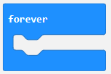

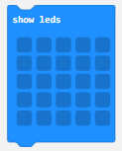
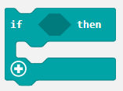



7.3 Hoạt động học viên
Đèn Cảnh Báo An Toàn
Yêu cầu chương trình
Khi micro:bit bật lên thì hiển thị icon trái tim
Khi nhấn Button A, micro:bit dựa vào cường độ ánh sáng để nhận biết làm ban đêm để bật LED và tắt LED
Nếu là ban đêm thì bật cả 25 đèn LED, rồi tắt bật liên tục để tạo hiệu ứng đèn LED nháy cảnh báo
Nhấn button B thì tắt chương trình
Block gợi ý

